Slide 1
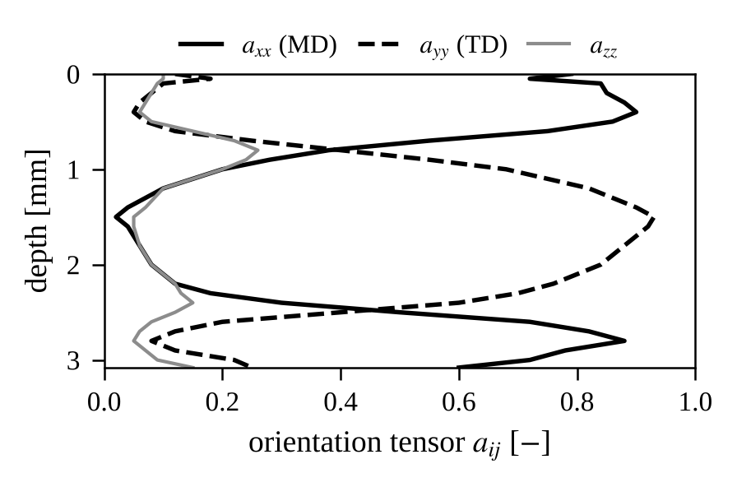
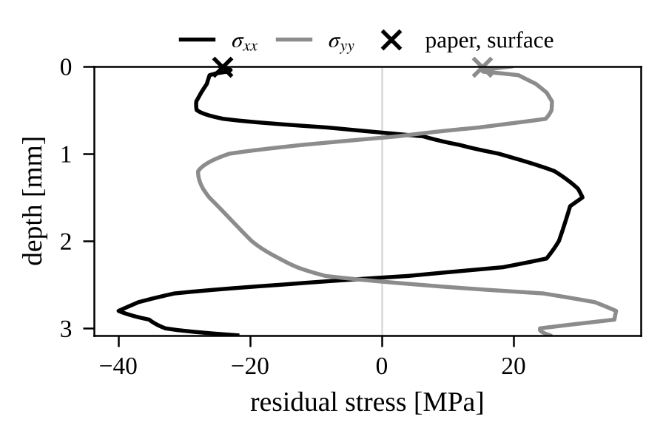
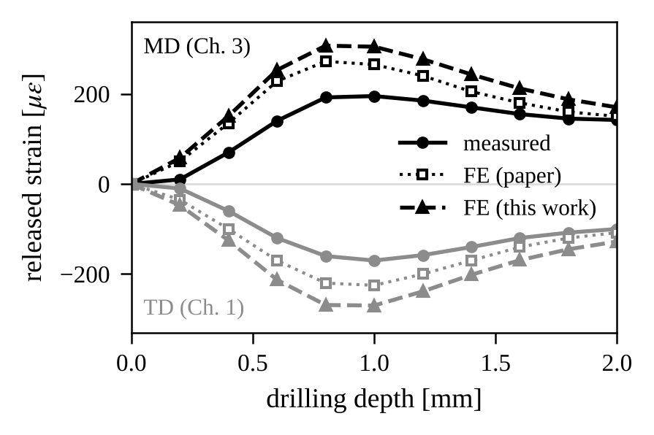
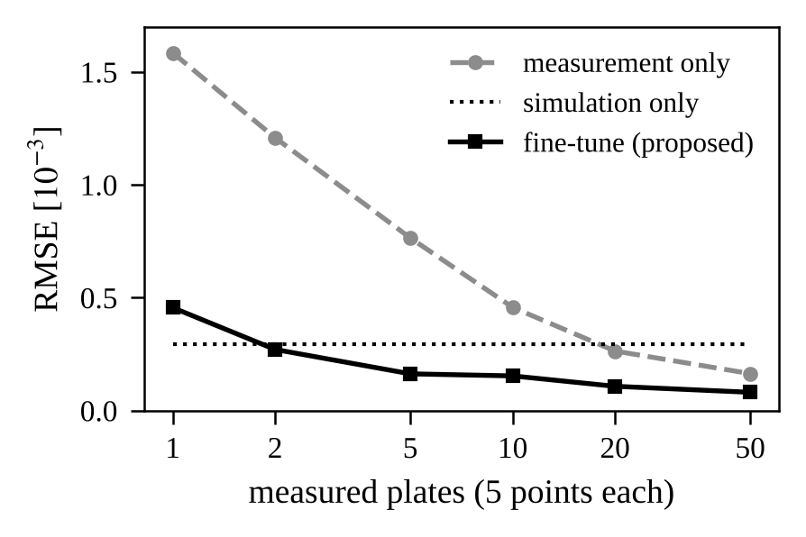
本研究の目的 結晶化度と繊維配向からの残留ひずみ予測
太字・紺は本研究で加える要素
目的：射出成形した短繊維強化樹脂について、結晶化度と繊維配向から成形後の残留ひずみを予測するモデルを、数値解析による事前学習と少数の実測点による転移学習で構築し、計算と実測の定量差を補正する。
1 入力
2 数値解析
3 計算と実測の差
4 転移学習による補正
X_{c}(z) 結晶化度、a_{ij}(z) 繊維配向（X線CT または流動解析）、成形条件 s
Ansys で残留ひずみの場を多数の条件で計算し、事前学習のデータとする
傾向は合うが、解析は実測より大きい（既報 1.4 倍、本計算 1.6 倍）
数値解析で事前学習した f_{θ} を、デンソー様の少数の点計測で合わせ込む
図1 繊維配向の板厚方向分布（GF30/PPS、3.08 mm 板）。既報 図8(a) の読み取り値。
図2 既報の入力による残留応力（本リポジトリの計算、全量形式）。× は既報の表面値 −24.3／+15.2 MPa。
図3 穿孔法の解放ひずみと深さ。実測と既報の解析は既報 図12 の読み取り値、本計算は既報と同じ入力（CalculiX、粗いメッシュ）。
図4 測定枚数と予測誤差。合成データによる予備検討（定数は例示値、実データでは未実施）。
ε_{res}(z) = f_{θ}( X_{c}(z), a_{ij}(z), m ; s )
(1)
既報に対して本研究で加える要素
(i) 結晶化度の入力：既報は金型 150 °C・アニールで影響小と判断。金型温度の低い条件まで対象を広げる。
(ii) 断面の情報 m：点の量だけでは不足（予備検討で決定係数 0.914 → 0.9995、合成データ）。
(iii) 転移学習：計算と実測の定量差（既報で約 40 %、同じ入力の本計算で約 60 %）を、少数の点計測で補正する。
f_{θ}：予測モデル（θ は学習パラメータ）、m：断面の要約量（板厚平均と一次モーメント）、s：成形条件（金型温度など）。残留ひずみは断面全体のつり合いで決まるので、点の量に加えて m を入力とする。
既報：津田・白桃・田中・國立・望月、日本複合材料学会誌 52(3), 88–96 (2026)。既報の図の値は読み取り値（data/literature/tsuda2026_jscm52_88.json）。手順 4 は計画であり、実データでは未実施。以後、段階② 変形・強度、段階③ 成形条件の設計へ展開する。
Notes:
左から：1 入力（配向の実測例）、2 数値解析（既報の入力での残留応力）、3 計算と実測の差（既報で約 40 %）、4 転移学習による補正（合成データでの予備検討）。紺は本研究で加える要素。

